Slide 1


Промышленный катализ. Виды катализа. Контактные массы. Пути интенсификации каталитических процессов
Преподаватель: Абильдина Айназ Кайратовна, PhD, ассоц.проф. Кафедры «Химические процессы и промышленная экология»
a.abildina@satbayev.university

Slide 2

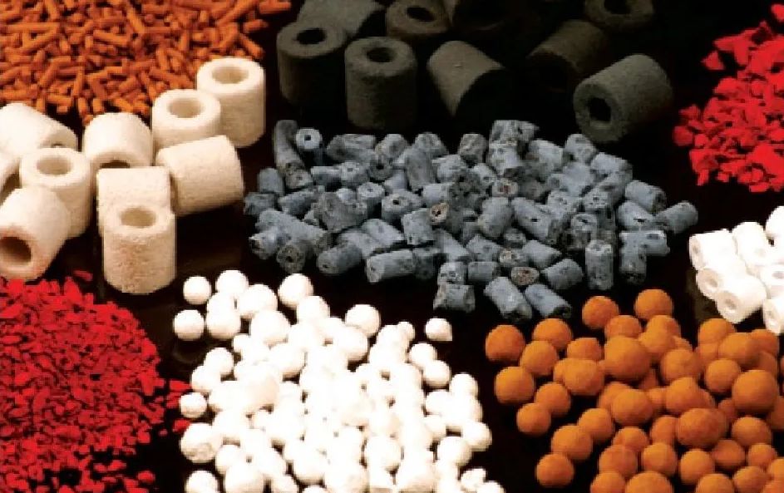
Промышленный катализ
Катализом называется изменение скорости химических реакций в результате воздействия веществ - катализаторов, которые участвуют в реакции, вступая в промежуточное химическое взаимодействие с реагентами, но восстанавливают свой химический состав по окончании химического акта.
Катализаторами могут быть различные вещества: газы, жидкости и твѐрдые тела. По принципу фазового состояния реагентов и катализатора каталитические процессы разделяют на две основные группы: гомогенные и гетерогенные. В особую группу следует выделить микрогетерогенные, в частности, ферментативные каталитические процессы.

Slide 3
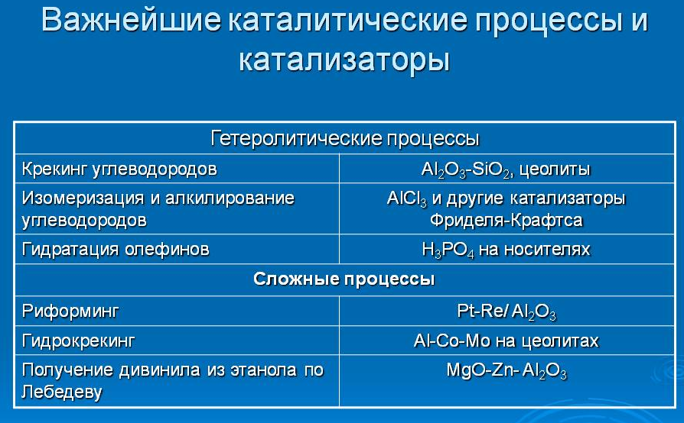
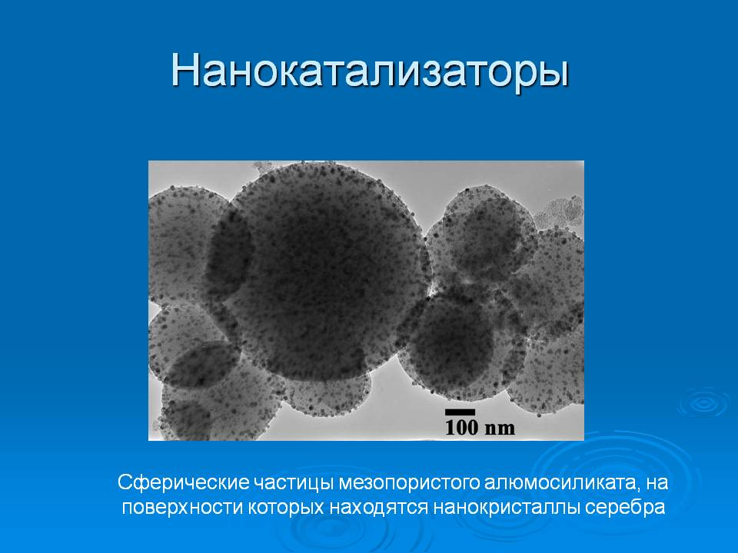

Slide 4
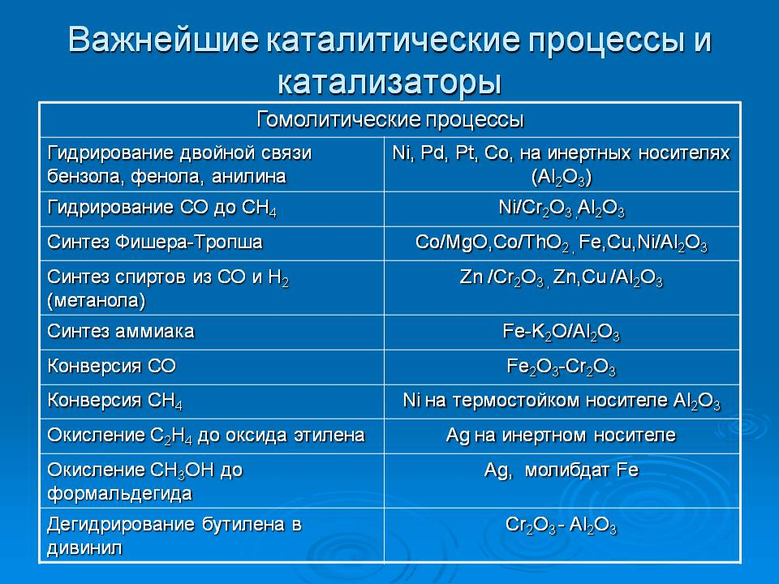

Slide 5
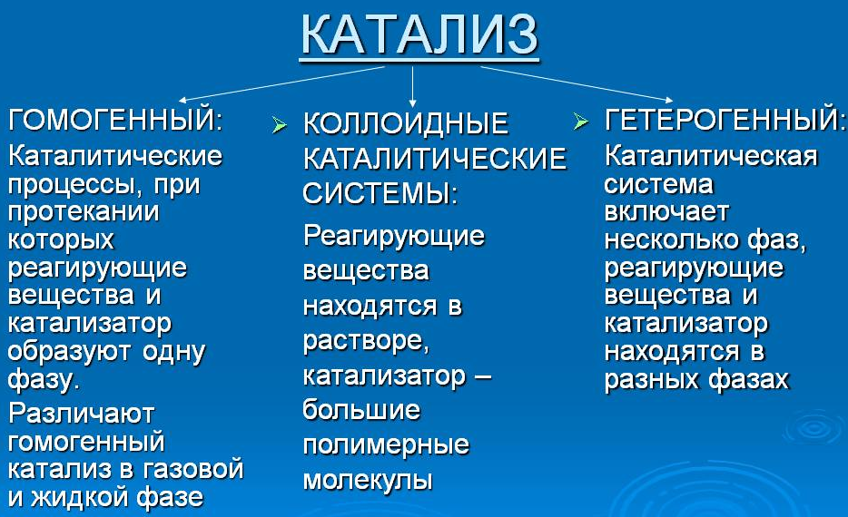
При гомогенном катализе катализатор и реагирующие вещества находятся в одной фазе - газе или растворе. При гетерогенном катализе реагент и катализатор находятся в разных фазах.
Микрогетерогенный катализ происходит в жидкой фазе с участием коллоидных частиц в качестве катализаторов. При ферментативном катализе, который происходит в растительных и животных клетках, катализаторами служат коллоидно-растворѐнные белковые частицы - ферменты, ускоряющие сложные химические процессы в живой природе. Если в присутствии катализатора реакция ускоряется, то это явление называют положительным катализом и это понятие часто отождествляется с общим понятием “катализ”.

Slide 6
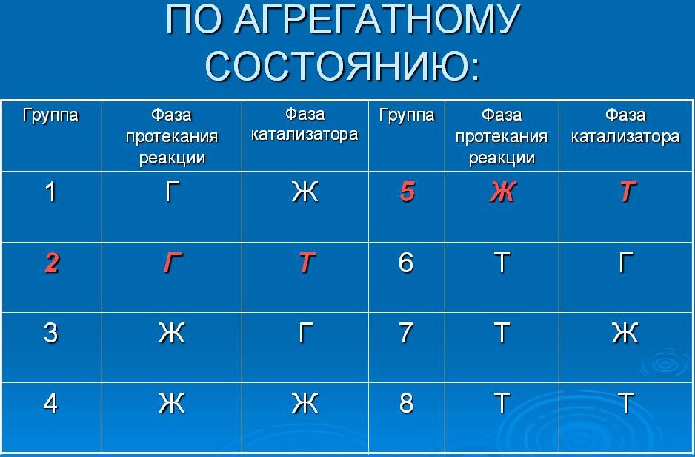
Ускоряющее действие катализаторов состоит в понижении энергии активации химической реакции в результате изменения реакционного пути с участием катализатора или вследствие осуществления реакции по цепному механизму при инициирующем действии катализатора (инициатора).

Slide 7
Энергию активации каталитических реакций Екат можно вычислить из уравнения Аррениуса:
Все каталитические реакции, происходящие при гомогенном и гетерогенном катализе, делят по типу взаимодействия катализатора с реагирующими веществами на два одинаковых класса: окислительно-восстановительное (гомолитическое) взаимодействие и кислотно-основное (гетеролитическое) взаимодействие.
Автокаталитическими называются реакции, в которых катализатором является один из промежуточных или конечных продуктов реакции. Так, в цепных реакциях автокатализаторами служат свободные радикалы. К числу автокаталитических относятся некоторые реакции разложения взрывчатых веществ, горения, полимеризации. Для автокатализа характерна малая скорость реакции в начальный период, называемый периодом индукции, и быстрое нарастание выхода продукта в последующий период в результате нарастания количества катализатора.
К кислотно-основному (ионному) катализу относятся реакции гидратации, дегидратации, аминирования, изомеризации, алкилирования. К кислотным катализаторам относятся малолетучие кислоты (H3PO4, H2SO4), нанесѐнные на пористые носители, кислые соли (фосфаты, сульфаты), а также твѐрдые неорганические вещества, способные передавать анионы (алюмосиликаты, частично, гидратированные оксиды алюминия, кремния, вольфрама, галогениды металлов).

Slide 8
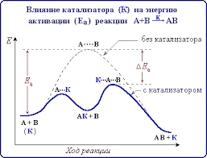

Slide 9
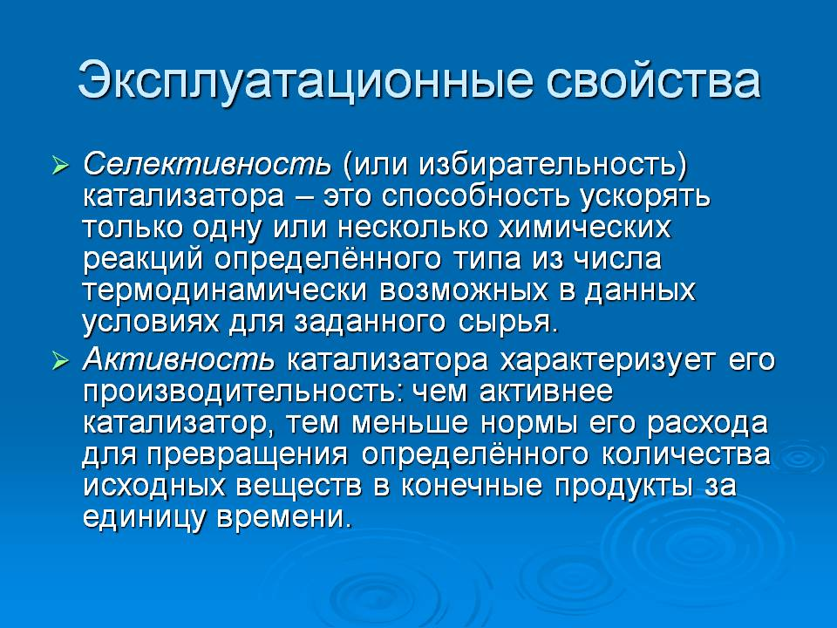
ТЗ = К/А

Slide 10
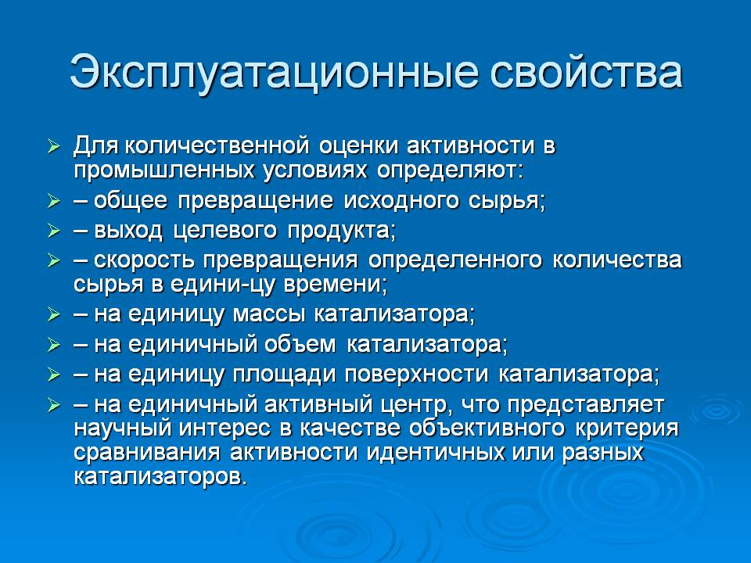

Slide 11
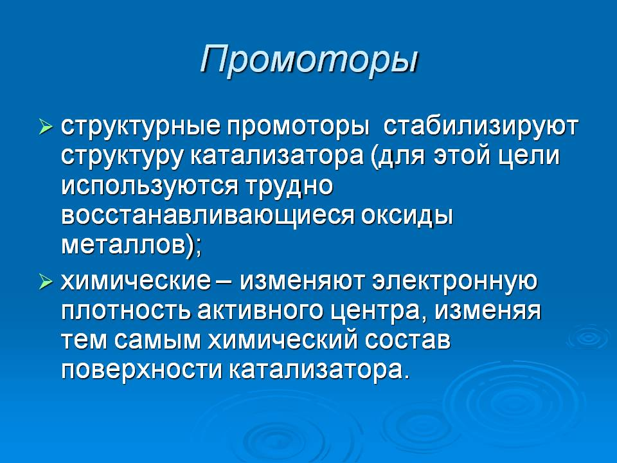

Slide 12
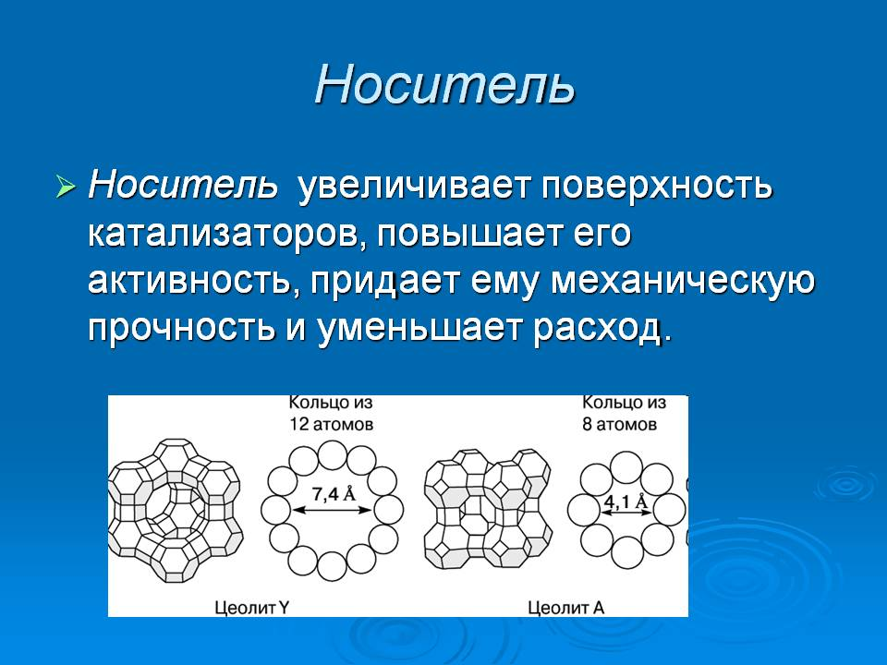

Slide 13
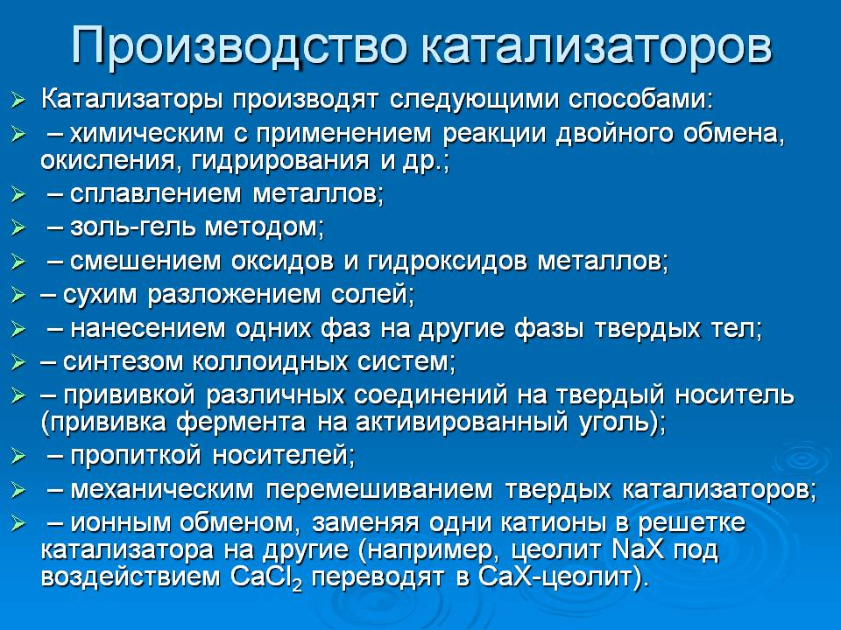

Slide 14
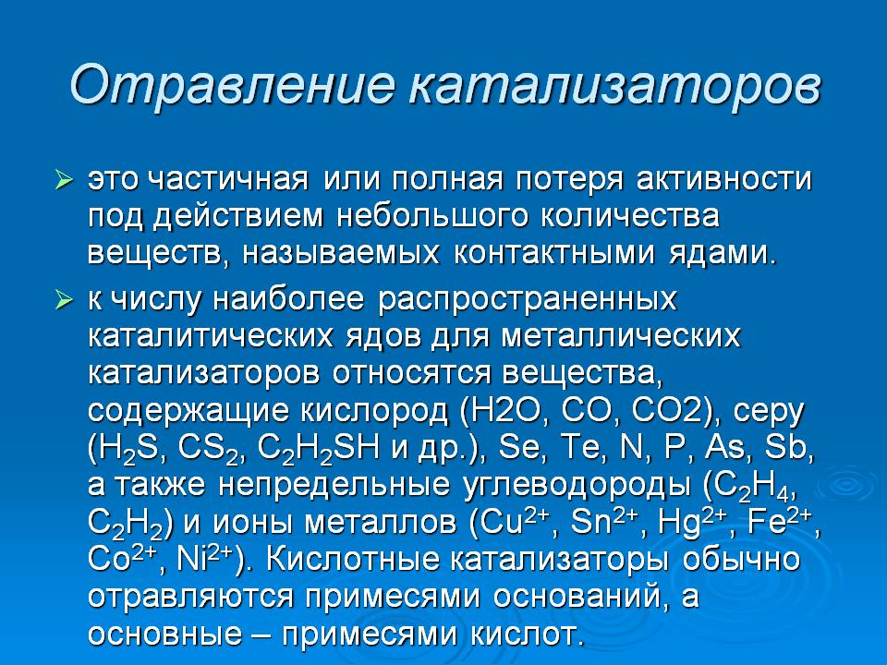

Slide 15
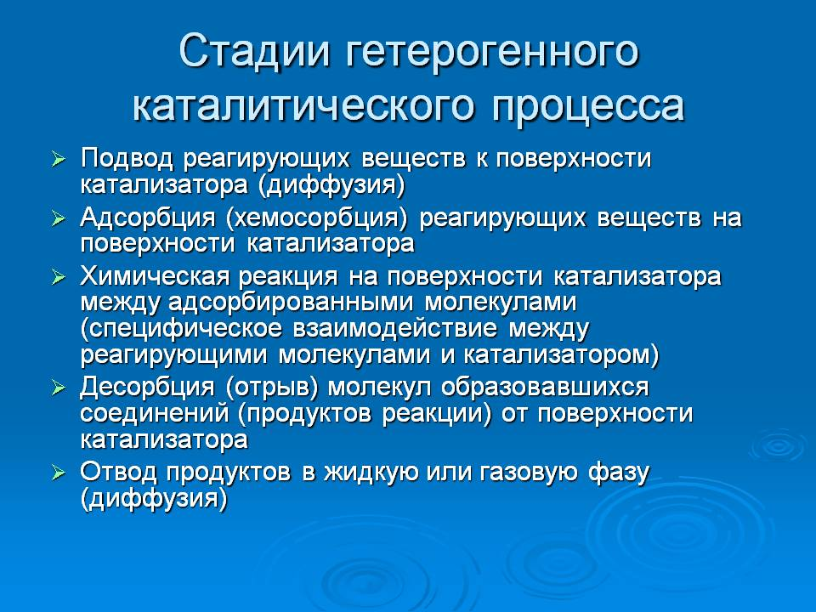

Slide 16
Химические реакторы для проведения гетерогенно-каталитических процессов называются контактными аппаратами.
Контактный аппарат с неподвижным слоем катализатора

Slide 17
Контактные аппараты с движущимся слоем катализатора работают в режиме реакторов РИС-Н и РПТ-Н.
Контактный аппарат с движущим слоем катализатора

Slide 18
Контактные аппараты с псевдоожиженным слоем катализатора
К преимуществам контактных аппаратов с движущимся и псевдоожиженным слоем катализатора относятся:
-возможность подачи реагентов с температурой ниже температуры зажигания катализатора;
-лѐгкость регенерации и замена катализатора;
-возможность использования мелкозернистых катализаторов;
-более полное использование внутренней поверхности зѐрен катализатора и, как следствие, высокая производительность его;
-оптимальный температурный режим работы аппарата.
К недостаткам контактных аппаратов этих типов относятся быстрое истирание зѐрен катализатора и загрязнение продуктов реакции катализаторной пылью.
Контактный аппарат с псевдоожиженным слоем катализатора

